Slide 1

НАЦИОНАЛЬНЫЙ ИССЛЕДОВАТЕЛЬСКИЙ
ТОМСКИЙ ПОЛИТЕХНИЧЕСКИЙ УНИВЕРСИТЕТ
«Физические и химические методы анализа
ядерных материалов»
ЛЕКЦИЯ 5
ХИМИЧЕСКИЕ МЕТОДЫ ОПРЕДЕЛЕНИЯ УРАНА,
ПЛУТОНИЯ, ТОРИЯ
Лектор:
профессор каф. ХТРЭ ФТИ
Жерин И.И.
Томск 2015 г.

Slide 2

ХИМИЧЕСКИЕ МЕТОДЫ ОПРЕДЕЛЕНИЯ U, Pu, Th

Slide 3
Основными химическими методами определения U и Рu и Th являются:
объемные окислительно- восстановительные: для U и Рu;
объемные комплексонометрические: особенно – для Th⁴⁺, а также для Pu⁴⁺ и U⁴⁺;
гравиметрические (весовые) для всех элементов

Slide 4
2 Определение урана.
2.1 Гравиметрические (весовые) методы определения урана применяются для очень точных определений
(в т. ч. арбитражных).
Они основаны на осаждении аммиаком, свободным от карбонатов (!),
или пероксидом водорода:

Slide 5
2UO₂(NO₃)₂ + 6NH₄OH = = (NH₄)₂U₂O₇↓ + 4NH₄NO₃ + 3H₂O,
UО₂(NO₃)₂ + H₂O₂ + 2H₂O = = UO₄·2H₂O↓ + 2HNO₃.

Slide 6
Осаждаемые формы, как правило, нестехиометричны;
поэтому их прокаливают
при 850-900°С
до гравиметрической
(весовой, стехиометрической формы – U₃O₈:

Slide 7
9(NH₄)₂ U₂O₇ = = 6U₃O₈ + 2N₂↑ + 14NH₃↑ + 15H₂O↑
3UO₄·2H₂O = = U₃O₈ + 2О₂↑ + 2H₂O↑.

Slide 8
В качестве весовой формы можно использ. UO₂.
Возможно осаждение в виде UO₂HPO₄ или
UO₂NH₄PO₄ .и прокаливании при 500-700 С до
пирофосфата уранила (UO₂)₂P₂O₇.
Известно определение виде уранилванадата
V₂O₅∙2UO₃.
Ряд органических реагентов (8-оксихинолин,
арсаниловая кислота и др.) дают осадки,
являющиеся весовыми форм.
НО: практич. всегда использ. U₃O₈ !!!

Slide 9
2.2 Объемные (титриметрические) методы определения урана
применяют для более сложных по составу образцов.
Из всех типов реакций наиболее надежной является окислительное титрование U(IV) до U(VI):
U⁴⁺ → UO₂²⁺

Slide 10
Восстановление урана (VI) до урана (IV)
Для предварительного восстановления U(VI) до U(IV) в качестве восстановителей применяют металлы
Zn, Bi, Cd, Pb, AI, Ag, Mg и Ni.
(в виде гранул, пластинок, стружки и т. п.),
а также в виде жидких и твердых амальгам.

Slide 11
Кроме металлов для восстановления UVI) до U(IV) применяют соли
хрома(II), титана (III), ванадия (II)
и олова (II),
а также восстановители, как гидросульфит натрия, ронгалит и диокси мочевины.
Иногда применяют
электролитическое восстановление,
фотохимическое восстановление.

Slide 12
Далее растворы в присутствии индикаторов, изменяющих окраску в точке эквивалентности, титруют одним из окислителей:
* перманганатом калия KMnO₄,
* дихроматом калия K₂Cr₂O_{7,}
* ванадатом аммония NH₄VO_{3,}
* сульфатом церия Ce(SO₄)₂
(>10 мг) – погрешность до 0,1% (отн.)

Slide 13
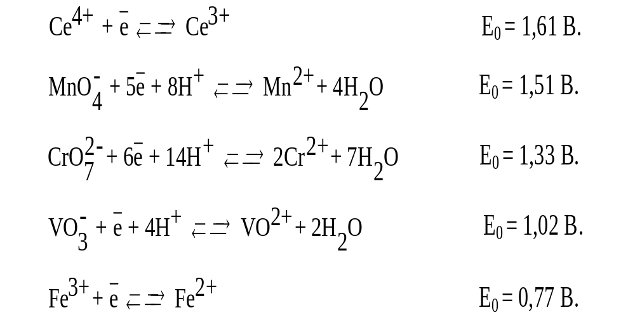
Стандартные окислительно-восстановительные потенциалы :

Slide 14
Например,
полуреакция окислительного титрования
ванадатом аммония:
U⁴⁺ + 2VO₃– + 4H⁺ = UO₂²⁺ + 2VO²⁺ + 2H₂O
Погрешность определения
миллиграммовых количеств
составляет ~0,3%.

Slide 15
Из множества методов
для точного определения
содержания урана в ядерных материалах в США используется титриметрический метод Дэвиса-Грея, основанный на окислительном титровании дихроматом калия.

Slide 16
Методы, основанные на титровании урана(VI) растворами
восстановителей, обладают тем преимуществом, что позволяют исключить предварительное
восстановление уранила.
Для титрования урана(VI) наиболее часто применяют соли хрома(II) и титана(III).

Slide 17
Однако титрование солями хрома(II) и титана(III) применяется редко вследствие их неустойчивости
(окисления) во времени
и необходимости соблюдения
предосторожностей при хранении их растворов, а также в процессе самого титрования.
Поэтому точность этих методов значительно ниже.

Slide 18
3 Определение плутония.
3.1 Гравиметрические (весовые) методы определения плутония
Как и для урана, рассчитаны на точное (±0,1%) определение металла в образцах высокой чистоты.
Методы основаны на прокаливании гидроксида плутония Pu(OH)₄ или пероксида Pu(O₂)₂ при температуре 1200 °С до диоксида PuO₂, являющегося весовой формой.

Slide 19
Другой весовой (строго стехиометричной) формой плутония,
является К₄Pu(SO₄)₄·2H₂O –
тетрасульфотоплутонат (Pu⁴⁺) калия дигидрат. Он имеет высокий фактор пересчета (это отношение молярных масс определяемой и весовой форм), т.е. при меньшем содержании плутония взвешиваемая масса больше, что уменьшает погрешность взвешивания.

Slide 20
3.2 Объемные методы
определения плутония
Применяются для контроля продуктов конечных стадий переработки ядерных материалов,
а также для стандартизации
растворов плутония, используемых в лаборатории.

Slide 21
в отличие от урана здесь можно использовать два типа превращений:
причем как окислительное титрование,
так и восстановительное .
Pu(III) ↔ Pu(IV) и Pu(IV) ↔ Pu(VI)

Slide 22
Из них чаще всего применяются процессы окислительного титрования
Pu(III) → Pu(IV) и
восстановительного
Pu(VI) → Pu(IV):
Pu³⁺ + Сe⁴⁺ = Pu⁴⁺ + Сe³⁺
и
PuO₂²⁺ + Fe²⁺ + 4H⁺ = = Pu⁴⁺ + Fe³⁺ + 2H₂O.

Slide 23
Предварительно весь плутоний необходимо стабилизировать
в исходных формах
– Pu³⁺ или PuO₂²⁺ –
с помощью соответствующих восстановителей или окислителей.

Slide 24
Окисление плутония проводят персульфа-
том аммония (NH₄)₂S₂O₈
в присутствии ионов серебра при нагревании.
Избыток (NH₄)₂S₂O₈ при дальнейшем нагревании с H2SO4 разрушается.
Титриметрическое определение Pu(VI) позволяет проводить его определение
в присутствии железа и урана !!!

Slide 25
Восстановители для переведения плутония в Pu(III):
SO2; избыток удаляют продолжительным
продуванием через раствор
инертного газа;
металлы (Цинк и его амальгамы, висмут,
кадмий и серебро);
растворы Cr(II), избыток которого легко
окисляется кислородом воздуха.
Определения проводят в сернокислой среде.

Slide 26
Для определения плутония иногда применяют и комплексонометрическое титрование ЭДТА.
Точность определений
1-10 мг плутония объемными методами составляет
0,1— 0,3% отн. !

Slide 27
4 Определение тория.
Большинство методов определения тория связано с предварительным отделением
примесей и прежде всего – редкоземельных элементов (РЗЭ).
Весовые методы применяют, если нужна большая точность.
Объемные методы применяются для массовых анализов, когда
не требуется слишком большая точность.

Slide 28
4.1 Гравиметрические методы
основаны на реакциях его осаждения из растворов аммиаком, щавéлевой кислотой или пероксидом водорода:
Th(NO₃)₄ + NH₄OH = Th(OH)₄↓+ 4NH₄NO₃,
Th(NO₃)₄ + 2H₂C₂O₄ = Th(C₂O₄)₂ ↓+ 4HNO₃,
2Th(NO₃)₄ +4H₂O₂ = Th₂O₇↓+8HNO₃ + 1/2O₂↑.

Slide 29
Осадки промывают, высушивают
и прокаливают при 900-1000°С
до весовой формы – ThO₂:
Th(OH)₄ = ThО₂ +2Н₂О↑,
Th(C₂O₄)₂ = ThO₂ + 2CO₂↑ + 2CO↑
Th₂O₇ = 2ThO₂ + 3/2O₂↑.

Slide 30
Помимо диоксида тория в качестве
весовой формы иногда использовуют соединения тория постоянного состава:
двойной йодат 4Тh(IO₃)₄×КIO₃,
оксихинолят Th(C₉H₆NO)₄×C₉H₆NOH,
бензосульфонат Th(C₆H₅SO₂)₄.
Непосредственное взвешивание этих соединений позволяет определять весовым методом небольшие количества тория.

Slide 31
4.2 Объемные методы определения Th
Основаны на осаждении тория в виде труднорастворимых соединений (оксалата, иодата, молибдата и т. д.) и определении его по связанному с ним аниону, либо по избытку осадителя.
Для косвенного объемного определения тория применяют антраниловую и аминосалициловую кислоты.
Применяют косвенное О-В титрование простого и двойного йодата тория:

Slide 32
Применяют косвенное О-В титрование простого и двойного йодата тория:
Th(IO₃)₄ + 12H₂SO₄ + 20 KI = =Th(SO₄)₂ + 10 K₂SO₄ + 12 I₂+ 12H₂O,
4Th(IO₃)₄*KIO₃ + 51 H₂SO₄ + 82 KI = = 4Th(SO₄)₂ + 43K₂SO₄ + 51 I₂↓ + 51H₂O

Slide 33
Образующийся йод титруют тиосульфатом натрия:
I₂ + 2Na₂S₂O₃ = Na₂S₄O₆ + 2NaI.
Содержание тория при анализе простого йодата рассчитывается исходя из того, что один ион Th⁴⁺ соответствует четырем ионам IO₃–, а при анализе двойного йодата рассчитывается исходя из того, что 25,5 эквивалента йодата соответствует одному иону тория.

Slide 34
Вместе с тем ионы тория весьма склонны к комплексообразованию и это позволяет использовать комплексонометрические методы определения тория, которые весьма удобны в выполнении и требуют небольшой затраты времени.
Известны методы с использованием комплексообразователя трилона Б
с применением индикаторов, дающих с торием контрастные реакции: ализарин S;
различные азо-красители.

